Slide 1
研究テーマについての 考察
１８１０９９００５９ 和田尚大

Slide 2
本日の目次
１、今まで作成したゲームについて
２、現存するアプリの比較、感想
３、実際に作成したいアプリケーション

Slide 3
１、今まで作成したアプリ
・宝探しゲーム
・おみくじアプリ
・ランダムなビンゴシートを作成するアプリ
・カレンダーアプリ
・ストップウォッチ
・タイピングゲーム
・スライドショー
・三択クイズ
・スロットマシン
Notes:
高次脳機能ミーティングからは、特に興味の持った研究テーマについては見つけることが出来なかった為、この前期で作成してきたアプリからそれらを改善していく方向で研究テーマを決めていく。簡単に今まで作成したアプリの説明。

Slide 4
２、現存するアプリの比較（タイピングゲーム）
１、寿司打
２、Benesse マナビジョン
３、e-typing

Slide 5
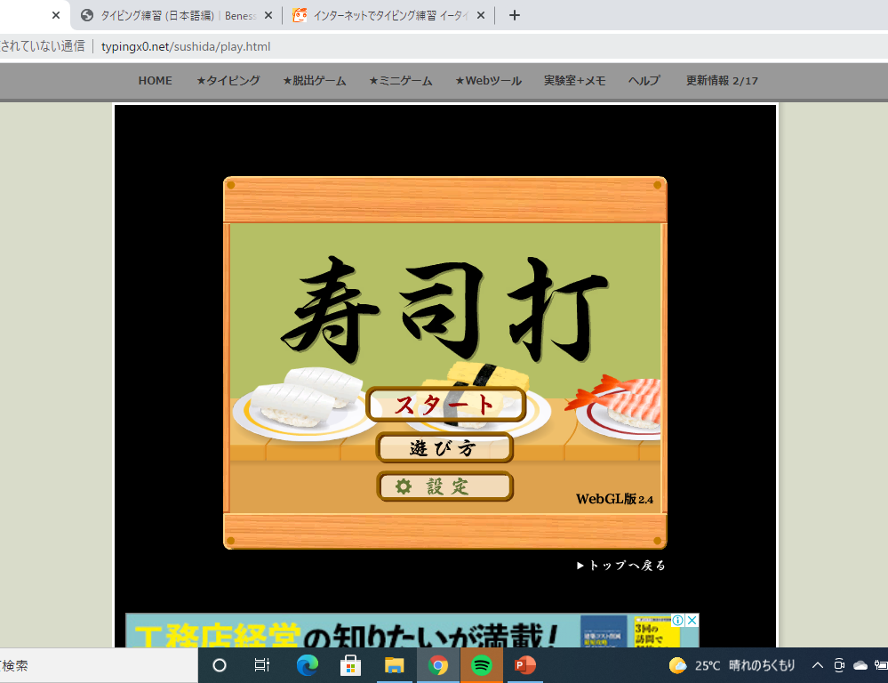
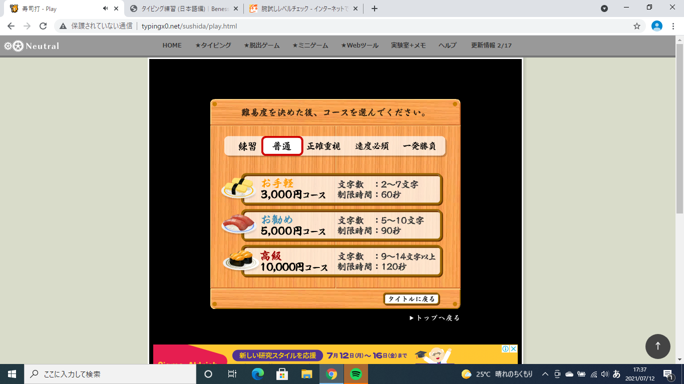
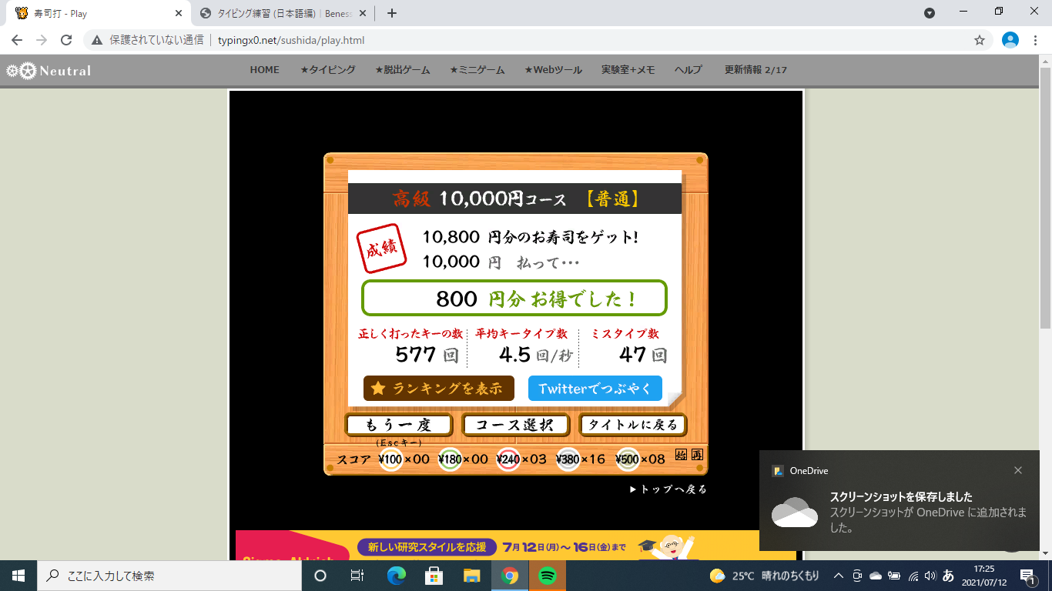
アプリの比較（ゲームの内容）
１、寿司打
・ローマ字入力のみ
・難易度により、三段階レベルで分かれている。
・練習、正確重視、速度必須、一発勝負のモード選択も可能
・制限時間が来るとゲームが終了し、結果を表示
Notes:
簡単なゲーム説明
練習・・・通常よりもお皿がゆっくり流れる
正確重視・・・打ち間違えると次の皿に行く
速度重視・・・一つでもお皿が流れていってしまう、時間内に入力が出来ないとその時点で終了
一発勝負・・・上記二つが組み合わさったモノ

Slide 6
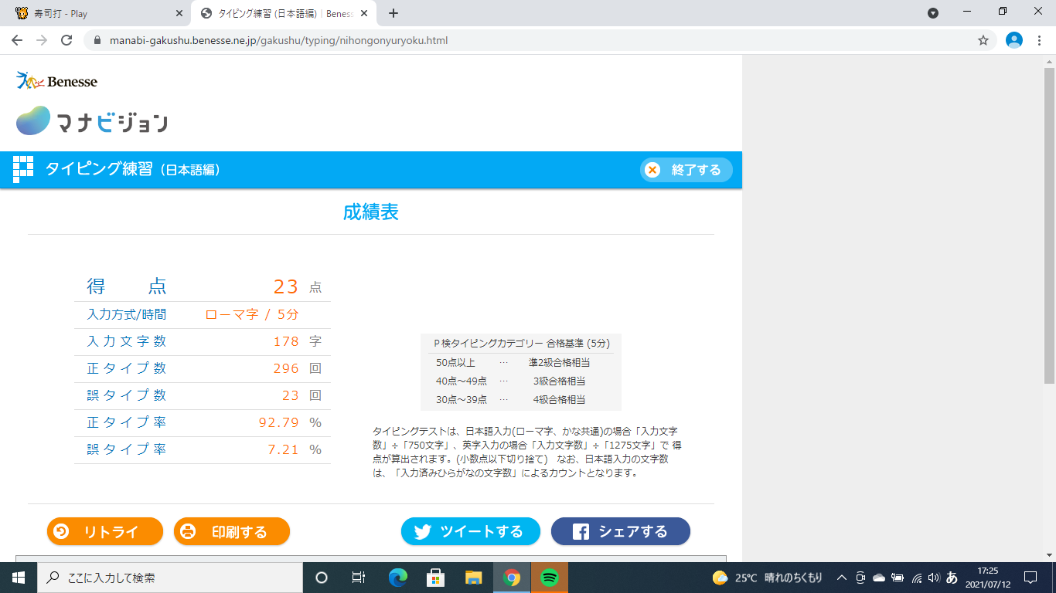
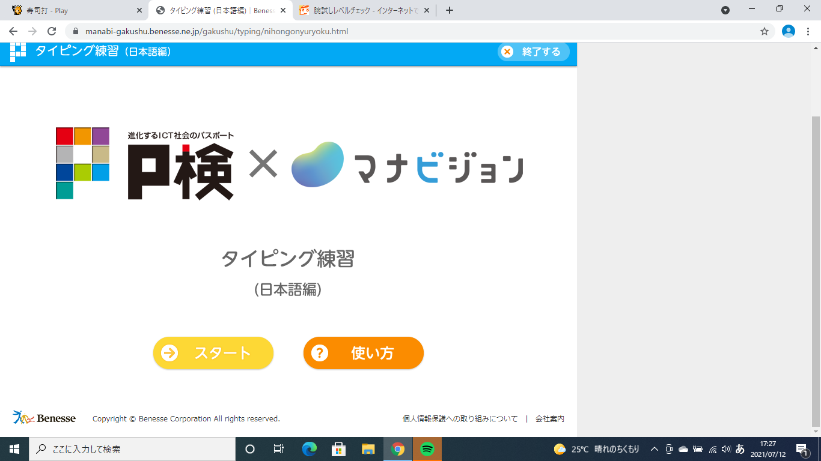
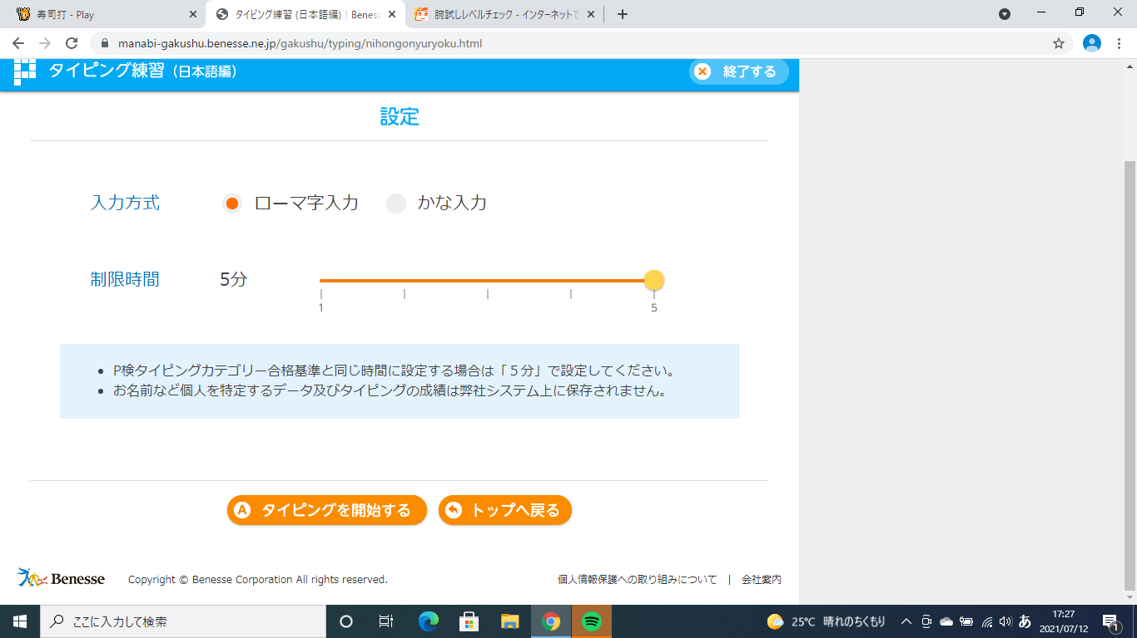
アプリの比較（ゲームの内容）
２、Benesse マナビジョン
・ローマ字入力、かな入力の二種類のモードがある。
・制限時間の設定が可能
・制限時間が来るとゲームが終了し、結果を表示
Notes:
簡単なゲーム説明
かな入力・・・キーボードのキーに書かれているかな五十音から直接入力するもの
制限時間は一分から五分まで、一分刻みで設定できる。

Slide 7
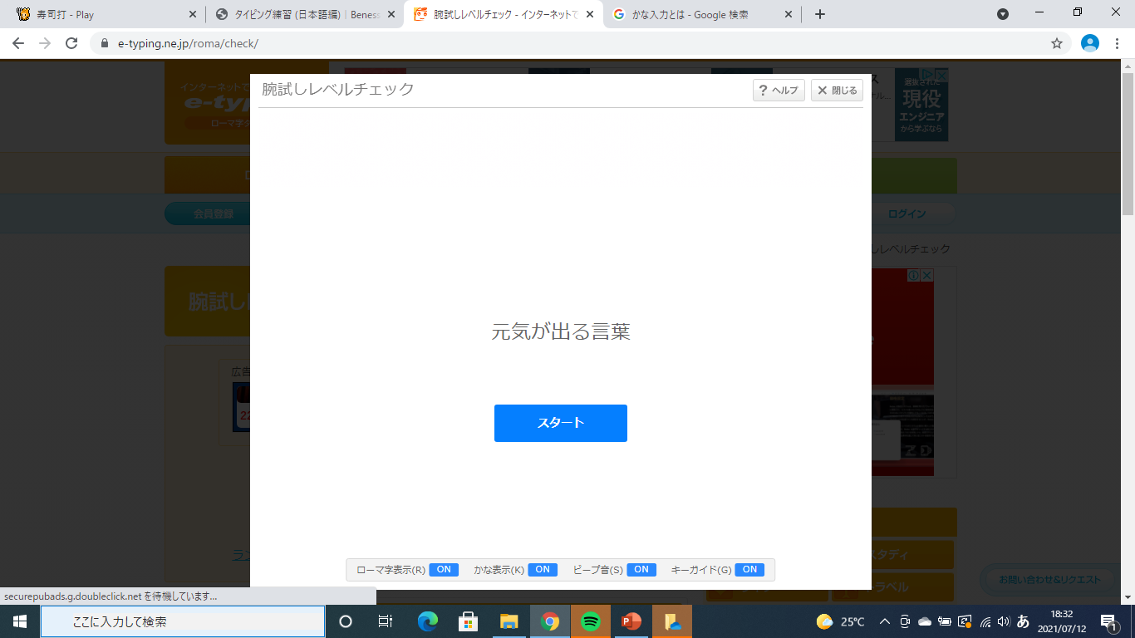
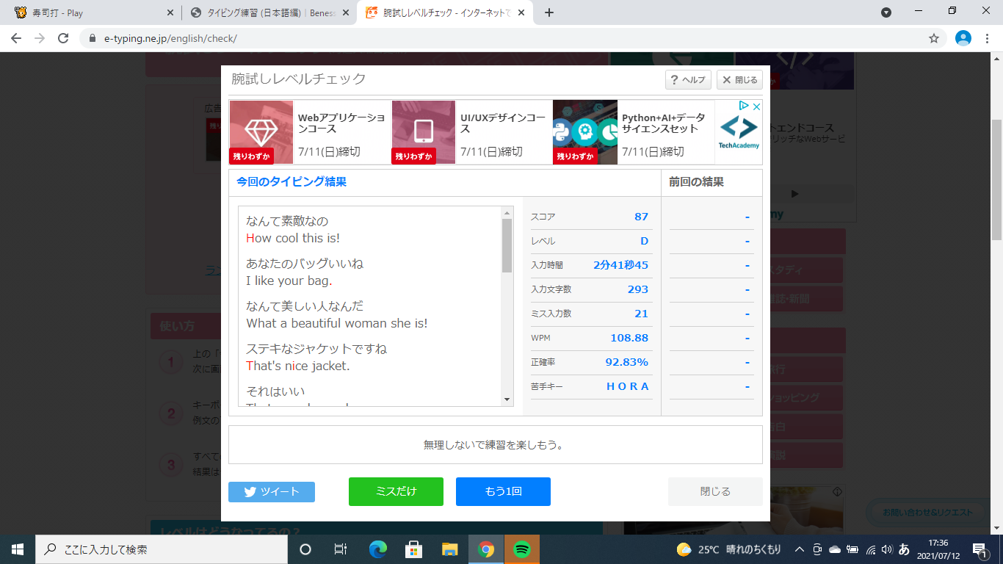
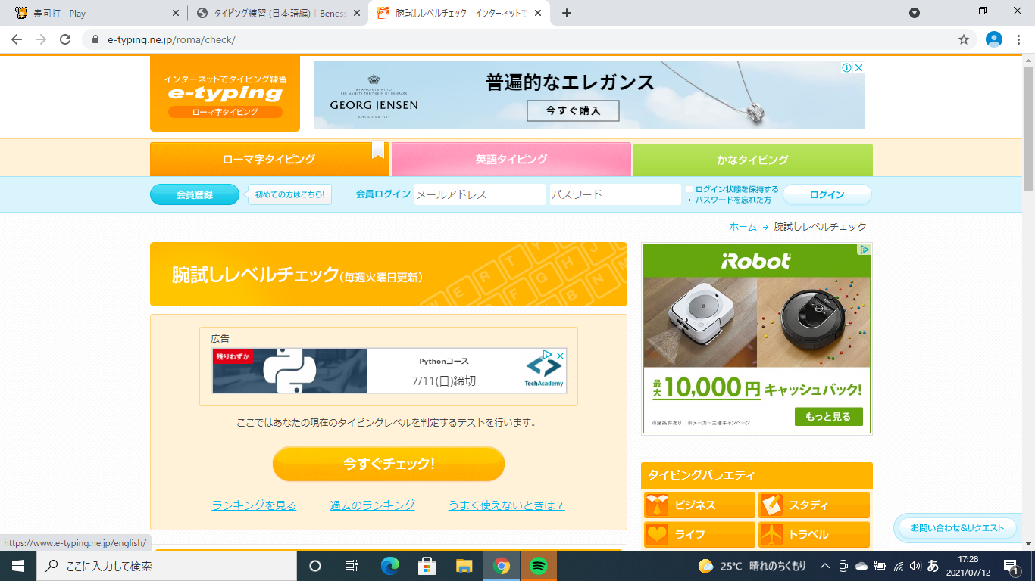
アプリの比較（ゲームの内容）
３、e-typing
・ローマ字入力、かな入力、英語入力の三種類のモードがある。
・用意された問題を全て打ち終えるとゲームが終了し、結果が表示される。
Notes:
簡単なゲーム説明

Slide 8
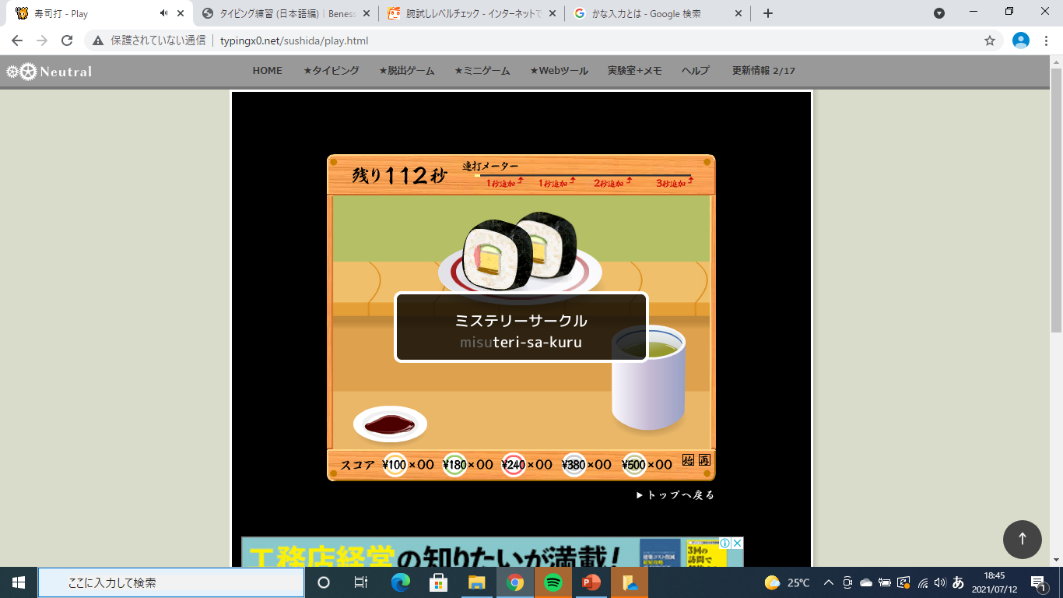
アプリの比較 （機能性）
１、寿司打
・問題の文字数によりスコアが分けられており、入力し終わるとスコアが加算されていく。
・問題ごとに入力制限時間があり、それを過ぎると自動的に次の問題に移る。
・複数の入力パターンがある文字（じゃ→ja,zyaなど）にも対応
・入力ミスがあると音が鳴る。
・正確に入力し続けると、残り時間秒数が増える。

Slide 9
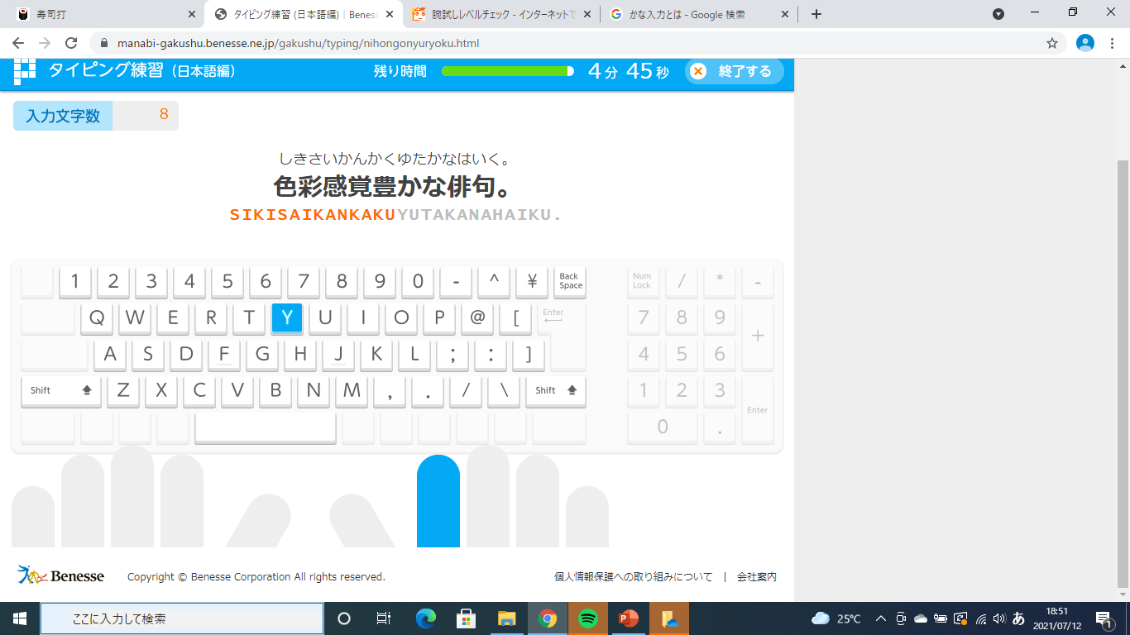
アプリの比較 （機能性）
２、Benesse マナビジョン
・問題の文字全てを入力し終えると次の問題に移行
・複数の入力パターンがある文字（じゃ→ja,zyaなど）にも対応
・入力ミスがあると音が鳴る。
・画面下部に打つべきキーボードのキーと、どの指で打つのが良いかが表示されている。
・左上に現在の入力文字数が表示、上部に残り時間が表示されている。

Slide 10
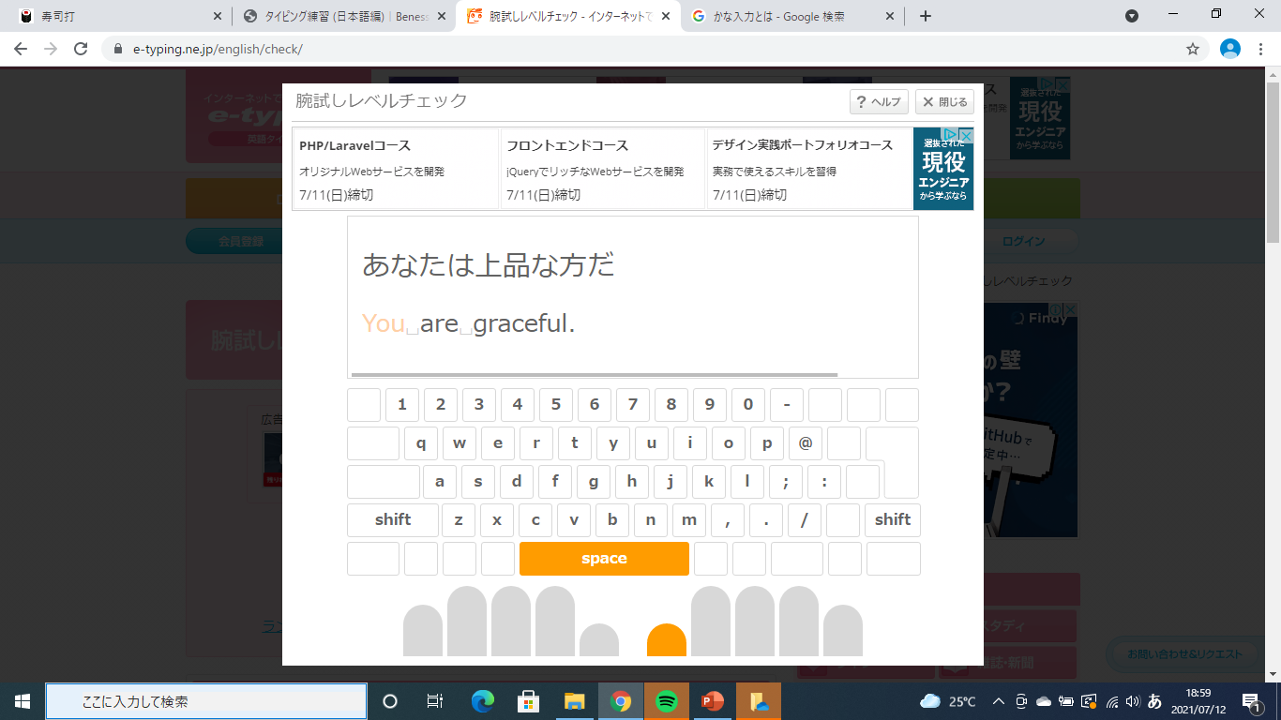
アプリの比較 （機能性）
３、e-typing
・問題の文字全てを入力し終えると次の問題に移行
・複数の入力パターンがある文字（じゃ→ja,zyaなど）にも対応
・入力ミスがあると音が鳴る。
・画面下部に打つべきキーボードのキーと、どの指で打つのが良いかが表示されている。

Slide 11
タイピングアプリをプレイした感想
・三つのタイピングアプリの共通する部分として、複数入力パターンのある文字への対応、ミスタイプを知らせる事、結果の表示があった。
・アプリの内容は、使用用途により様々であった。
・英単語を入力するようなアプリは無かった
Notes:
ミスタイプを音でユーザに知らせていた。結果の表示は次以降はスコアを上げようと考えるモチベーションになる。
アプリの内容は、ゲーム性の強いモノ（寿司打（空き時間や暇つぶしを推奨））や、勉強・学習向け（Benesse、e-typing（実際にタイピングがうまくなりたい人向け））など様々であった。
上記以外にもいくつかのタイピングゲームをプレイしたが、英単語が問題になるようなアプリは無かった。

Slide 12
３、実際に作成したいアプリケーション
プログラマー向けのタイピングアプリ
・プログラミングでよく出てくる様な英単語が問題となるアプリ
・プログラミング言語ごとに問題が分かれる。（必要であれば）
・打ち間違えた問題の復習が出来る。
・何らかの形でタイピングミスをユーザに知らせる。
・複数入力パターンのある文字への対応、結果の表示
・ゲーム性が強く、画面下部に打つべきキーの位置の表示がある。
Notes:
上三つは自分であればいいと思った事、その下の二つは三つのアプリで共通した点、最後一つはタイピングゲームをプレイして良かったと思う点
必要であればとは、それぞれのプログラミング言語で入力する英単語がそこまで多く変わらない気がする為、仮に多かったら分けてもいいかも
打ち間違えた問題の復習・・・打ち間違えた問題を別の配列に入れ込み、その配列から再度問題を作成
ゲーム性が強い・・・結果にスコアを表示し、スコアを超える為に再びプレイしたいと思えるもの、Dランク等のランク制ではなく、点数制などの少しでも成長出来たらスコアが上がるようなものが良い（ミスタイプが一つでも減ったら点数が上がる、クリアタイムが早い・クリア問題数が多くても点数が上がるなど）

Slide 13
参考文献
・寿司打
http://typingx0.net/sushida/play.html
・Benesse マナビジョン
https://manabi-gakushu.benesse.ne.jp/gakushu/typing/nihongonyuryoku.html
・e-typing
https://www.e-typing.ne.jp/

